Slide 1
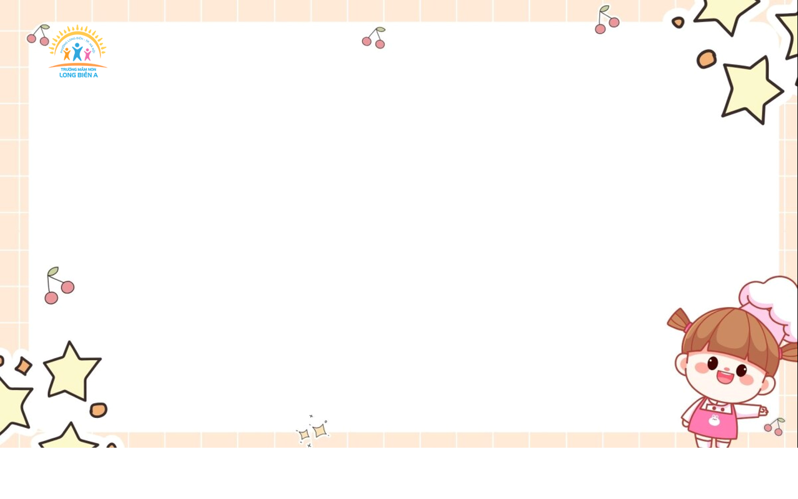
UBND PHƯỜNG LONG BIÊN
TRƯỜNG MẦM NON LONG BIÊN A
PHÁT TRIỂN NHẬN THỨC
ĐỀ TÀI: Ôn đếm xác định số lượng trong nhóm đối trong phạm vi 5
Lứa tuổi: 4 - 5 tuổi

Slide 2
Bài thơ: Bé học toán

Slide 3
Trò chơi:
Chiếc túi kì diệu
Cô có một chiếc túi đựng các loại hạt, nhiệm vụ của trẻ cùng thò tay và và tìm được các loại hạt giống nhau. Khi tìm xong trẻ lấy ra và thực hiện đếm

Slide 4
Ôn đếm số lượng
Trong phạm vi 5

Slide 5
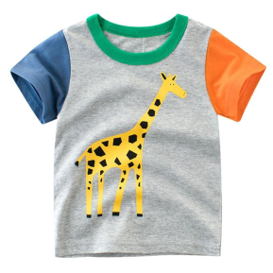

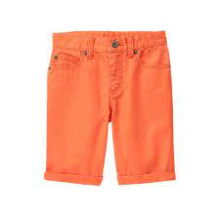

Cùng cố xếp số lượng áo ra và đếm. Sau đó hãy lấy 4 chiếc quần xếp tương ứng 1 -1 với chiếc áo

Slide 6

Làm thế nào để số lượng quần và áo bằng nhau

Slide 7
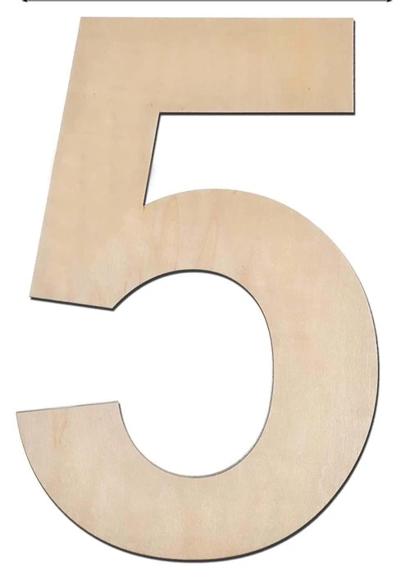
Làm thế nào để số lượng quần và áo bằng nhau

Slide 8
Luyện tập:
Cùng tìm và tô màu vào những ô có số lượng là 5

Slide 9
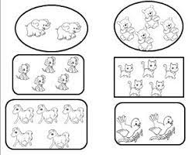

Slide 10
Trò chơi 2:
Tìm xung quanh lớp đồ vật có số lượng là 5

Slide 11


